Slide 1
Интегрированный урок
географии и физики
САМАЯ
УДИВИТЕЛЬНАЯ ЖИДКОСТЬ
НА СВЕТЕ
ТВОРЧЕСКОЕ НАЗВАНИЕ:
«ВОДА, ВОДА, КРУГОМ ВОДА…»

Slide 2
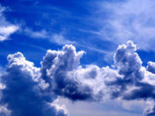
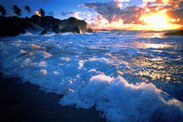
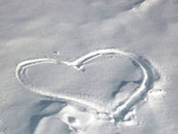
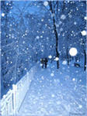
ВОДА

Slide 3
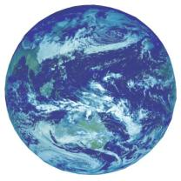
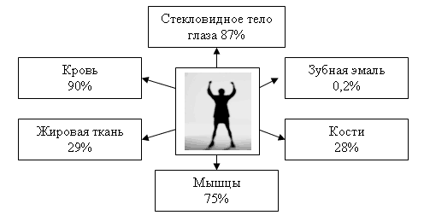
ВОДА В ПРИРОДЕ
65% массы тела человека
3/4 земного шара
97% океаны и моря
3% озёра, реки, подземные воды
70% содержат
живые организмы
90% содержат
плоды огурца, арбуза

Slide 4
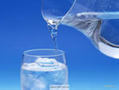
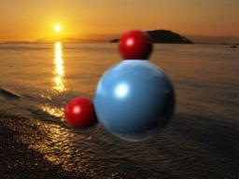
Химические названия
воды
Физические свойства
воды
Оксид водорода
Гидроксид водорода
Гидроксильная кислота
англ. hydroxic acid
Оксидан
Дигидромонооксид
Монооксид дигидрогена
Плотность | 998,2 кг/см³
Температура плавления | 0 °C
Температура кипения | 99,974 °C
Токсичность | 0
«Сапоги мои того – пропускают Н₂О»

Slide 5
Виды воды:
мягкая вода и жёсткая вода
лёгкая вода
тяжёлая вода
сверхтяжёлая вода
поливода
морская вода
талая вода
пресная вода
дождевая вода
солоноватая вода
питьевая вода
водопроводная вода
дистиллированная вода
подземные воды
сточные воды
ливневая вода или поверхностные воды
святая вода
мёртвая вода и живая вода
структурированная вода
минеральная вода

Slide 6
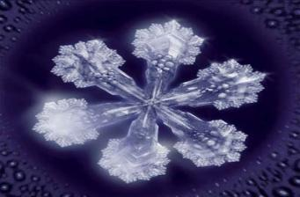
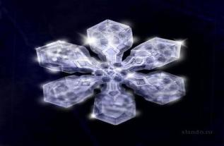
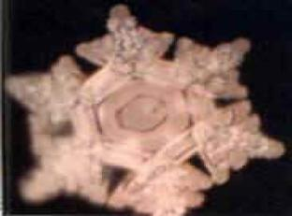
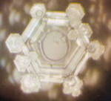
«Живая» и «мертвая» вода
Структурированная вода
Кристалл живой воды
Кристалл родниковой воды
Кристалл древнего антарктического льда
Кристалл мертвой воды

Slide 7
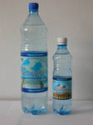
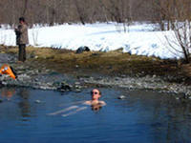
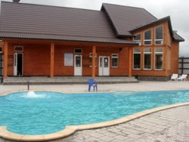
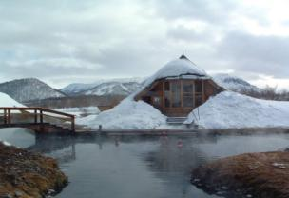
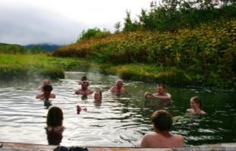
Минеральные и термальные воды Камчатки

Slide 8
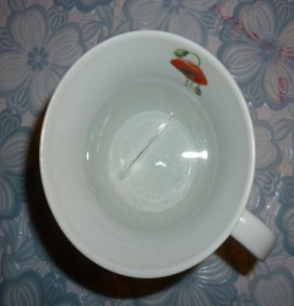
У воды есть … плёнка!
Роса
Иголка на воде

Slide 9
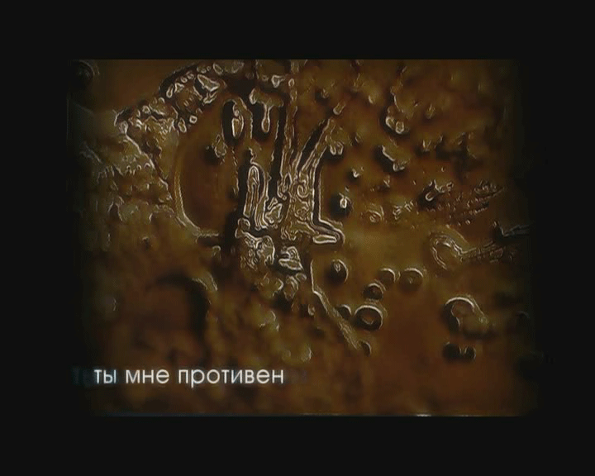
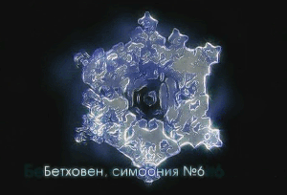
Реакция воды на речь и музыку
ТЯЖЕЛЫЙ РОК
«СПАСИБО!»
«ТЫ МНЕ ПРОТИВЕН!»
БЕТХОВЕН «СИМФОНИЯ №6»

Slide 10
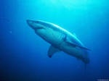
Зависимость давления воды от глубины погружения
Расчетная формула для определения давления жидкости в любой её точке
Ρ - давление [Па]
ρ - плотность 1030 кг/м³
g - ускорение свободного падения 9,8 Н/кг
h - высота [м]

Slide 11
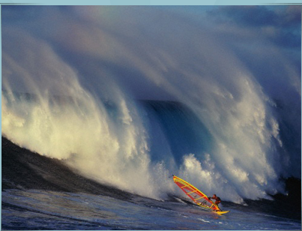
Свойства вод
Мирового океана
Температура
Солёность

Slide 12
Карта солёности Мирового океана

Slide 13
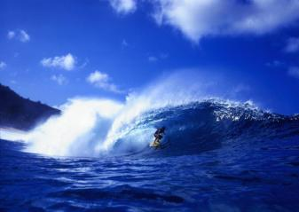
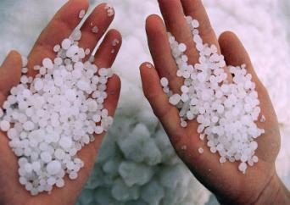
Солёность в морях и океанах
Атлантический океан – 35,5‰
Тихий океан – 34,8‰
Индийский океан – 34,8‰
Северный Ледовитый океан - 32‰
Южный океан - 32‰
Красное море - 42‰
Средиземное море - 39‰
Баренцево море - 35‰
Черное море - 18‰
Карское море -10‰

Slide 14
Причины изменения солености
осадки
испарение
воды
впадающих рек
климат
течения

Slide 15
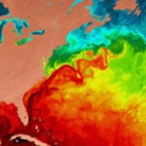
Течение Гольфстрим

Slide 16
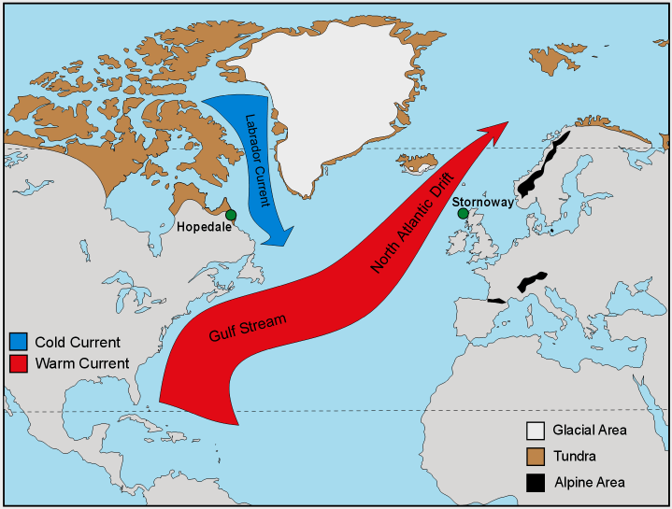
Тёплые течения
Северо-Атлантическое
Куросио

Slide 17
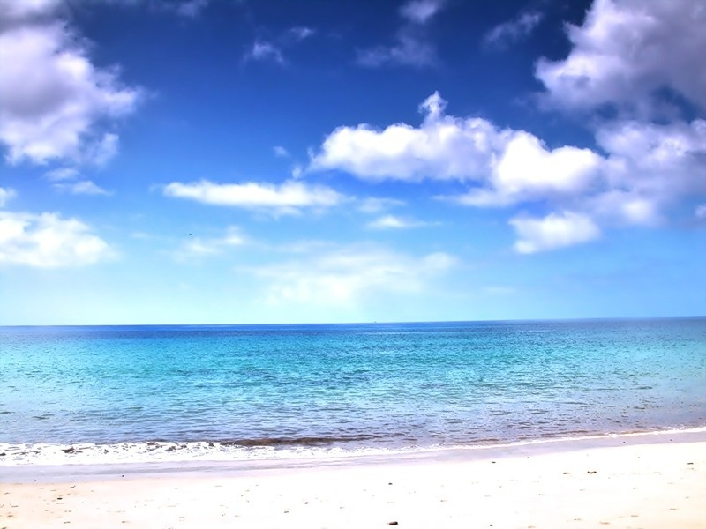
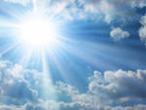
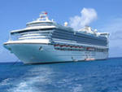
Наверно, каждый и немало Раз видел в жизни и в кино: Кораблик, сшитый из металла, Плывёт, а болт идёт на дно.
Жидкость та ж, сомненья нет
Ну а в чем же здесь секрет?

Slide 18
Решите задачу
Рассчитайте выталкивающую силу, действующую на корону объёмом 0,002м³, полностью погруженную в воду.
АРХИМЕД

Slide 19
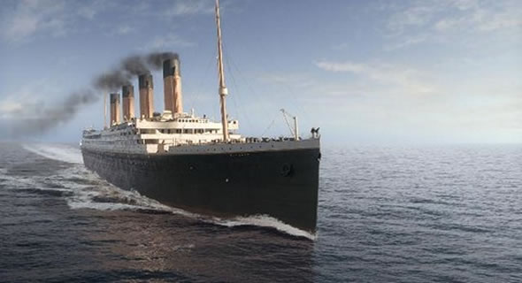
«ТИТАНИК»
14.04.1912 г 23 ч 40 мин
Всего – 2224 человека
Спаслось – 711 человек
Затонуло – 1513 человек
На борту:
20 шлюпок на 1178 человек
(50% )
На плаву:
2 отсека из 16 отсеков
Любые 3 из первых 5 отсеков
Только первые 4 отсека
Из 16 отсеков затоплено… 6!

Slide 20
Домашнее задание
Физика: § 50 – 52 (повторить)
География: нанести на контурную карту тёплые течения
Придумать синквейн на тему «Самая удивительная жидкость на свете»

Slide 21
Сегодня на уроке я …

